Slide 1


Lēmumu pieņemšanas atbalsta sistēmas izstrāde ziema kviešu lapu un vārpu slimību ierobežošanai
Eiropas inovāciju partnerības darba grupu projekti Latvijā
31.oktobris, 2018, Ozolnieki
Agronoms Aigars Šutka

Slide 2
Lēmumu pieņemšanas atbalsta sistēmas izstrāde ziema kviešu lapu un vārpu slimību ierobežošanai
Tēmas aktualitāte
Projekta apjoms un partneri
Ko var iegūt nozare kopumā?
Ko var iegūt lauksaimnieks?

Slide 3
Graudaugu un ziemas kviešu platības un kopražas Latvijā (2000-2017)
1000 ha
1000 t
Avots: CSP

Slide 4
Graudaugu un ziemas kviešu ražība Latvijā (2000-2017)
t/ha
Avots: CSP

Slide 5
Latvijas kviešu eksports un tā vērtība (2015-2017)
milj. t
milj. EUR
Avots: CSP

Slide 6
Lielākie kviešu eksportētāji 2017. gadā pasaulē
16. Latvija $411,7 milj. 1,1%
Avots: http://www.worldstopexports.com

Slide 7
Nākotnes tirgus prognozes
Paredzams, ka turpmākajos gados Latvijā līdz pat diviem miljoniem hektāru varētu pieaugt lauksaimniecībā izmantojamās zemes platības. Līdz ar to tiek plānots kviešu platību pieaugums, jo tas ir kultūraugs, kuram augstāka ir gan cena, gan ražība.
Irina Pilvere, LLU, 2016

Slide 8
Ražības pieauguma iemesli
Investīcijas tehnoloģijās
Jaudīgāka, piemērotāka, precīzāka tehnika
Modernāki augu aizsardzības un mēslošanas līdzekļi
Jaunas šķirnes
Maigāks klimats!?
Zināšanu un prasmju uzlabošanās

Slide 9
Kviešu lapu slimības Latvijā
Zymoseptoria tritici
Puccinia striiformis
Puccinia triticina
Stagonospora nodorum
Pyrenophora tritici-repentis
Blumeria graminis

Slide 10
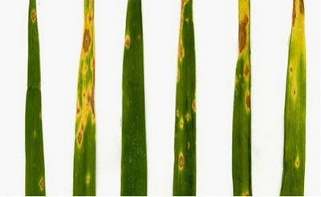
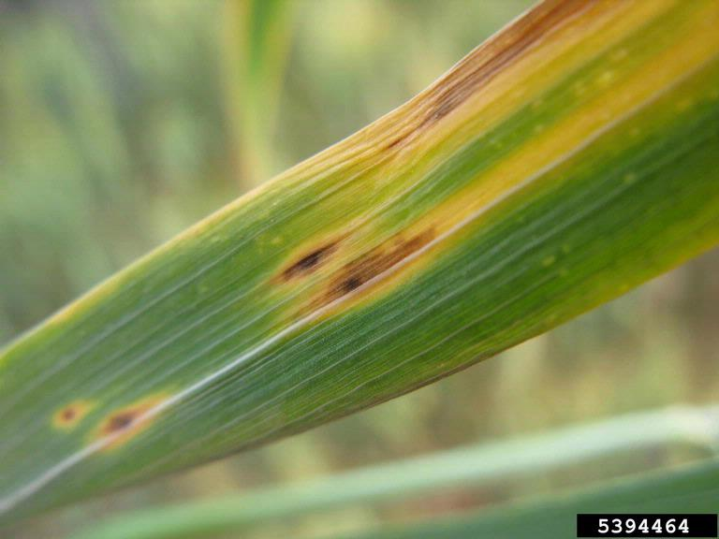
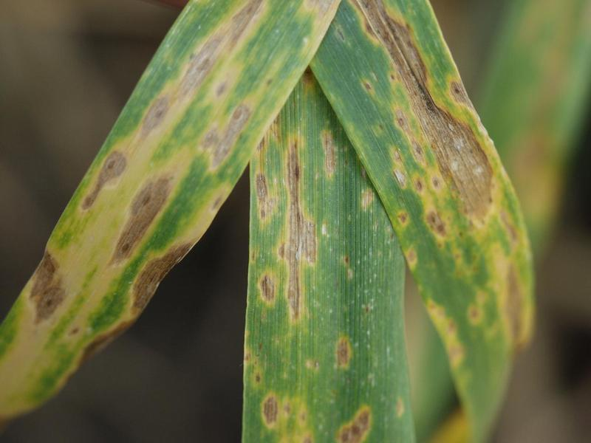
Kviešu lapu dzeltenplankumainība (Pyrenophora tritici-repentis)

Slide 11
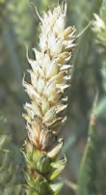
Kviešu vārpu slimības Latvijā
Fusarium poae
Fusarium culmorum
Fusarium graminearum
Stagonospora nodorum

Slide 12
Kviešu slimību attīstību un to ierobežošanu ietekmējošie faktori
Augu maiņa
Augsnes apstrādes sistēma
Šķirnes īpašības
Kviešu attīstības stadija
Meteoroloģiskie apstākļi
Reģionālās īpatnības
Plānotā ražība (audzēšanas intensitātes līmenis)
Prognozējamā graudu cena

Slide 13









«Lēmumu pieņemšanas atbalsta sistēmas izstrāde ziemas kviešu lapu un vārpu slimību ierobežošanai» (2018-2023)
Z/S SNIEDZES
Stendes pētniecības centrs

Slide 14
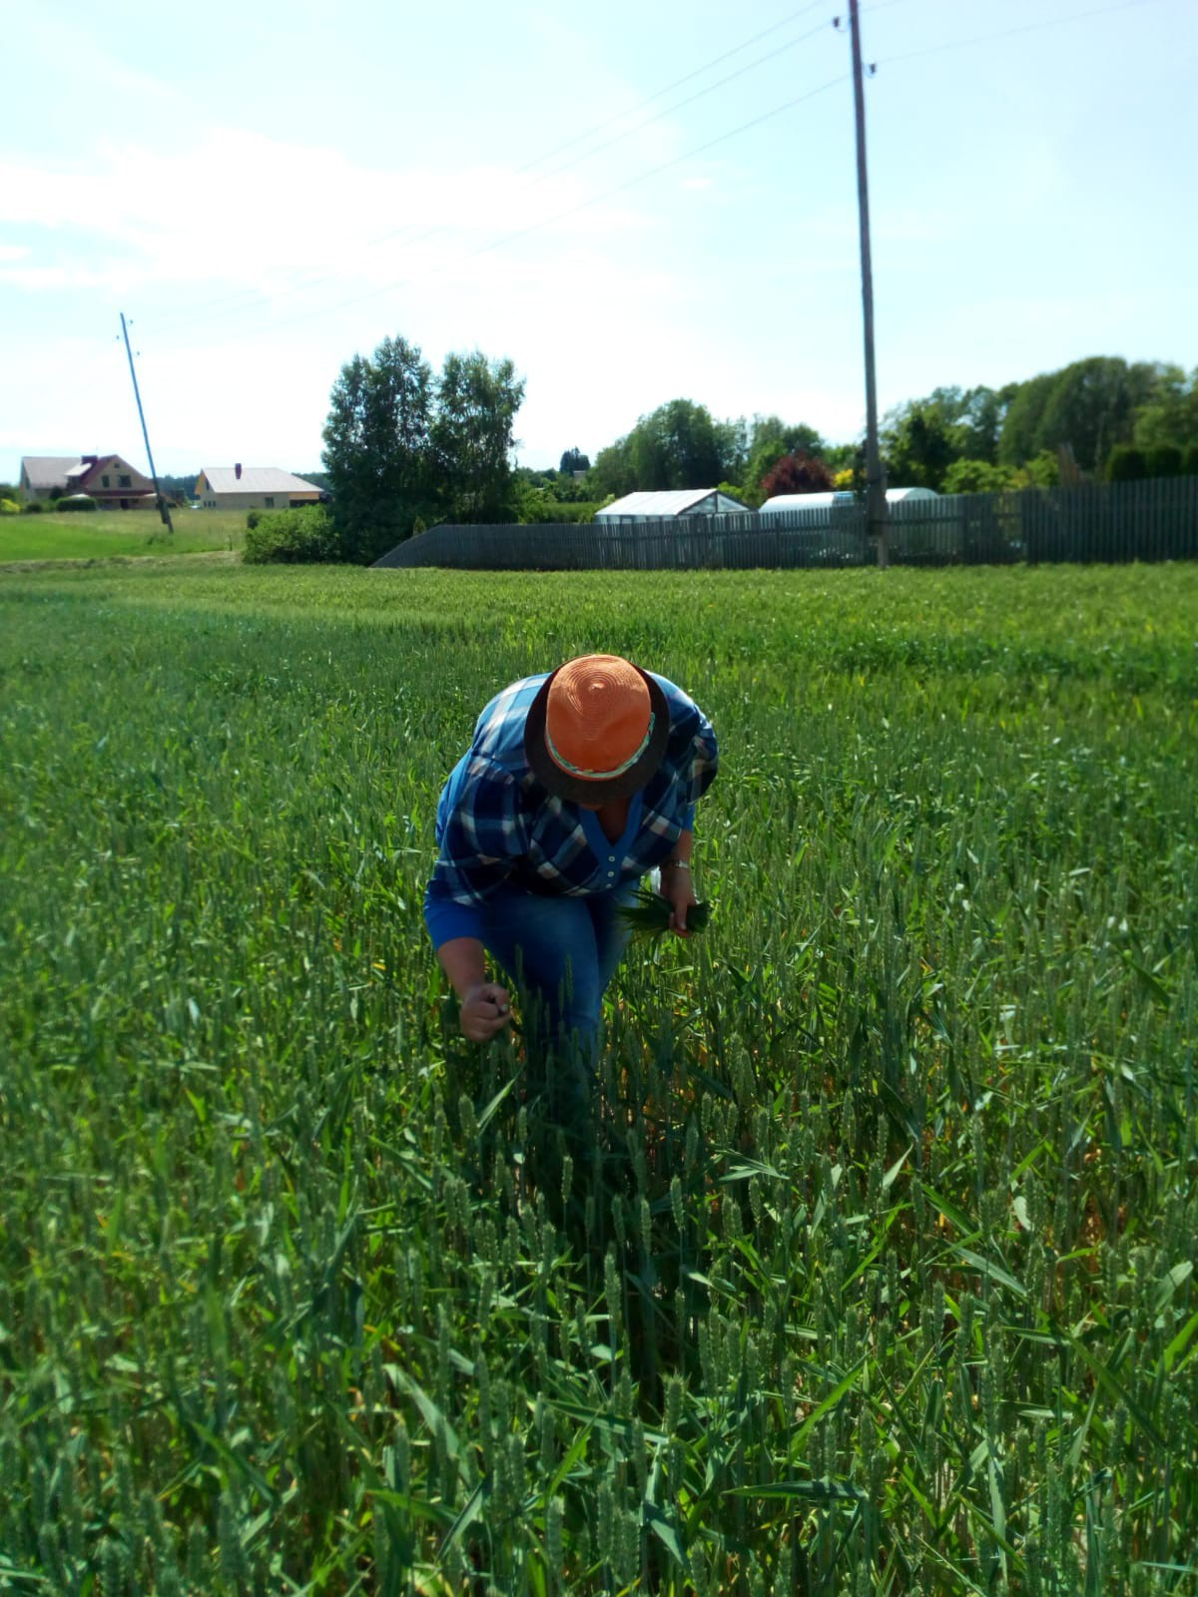
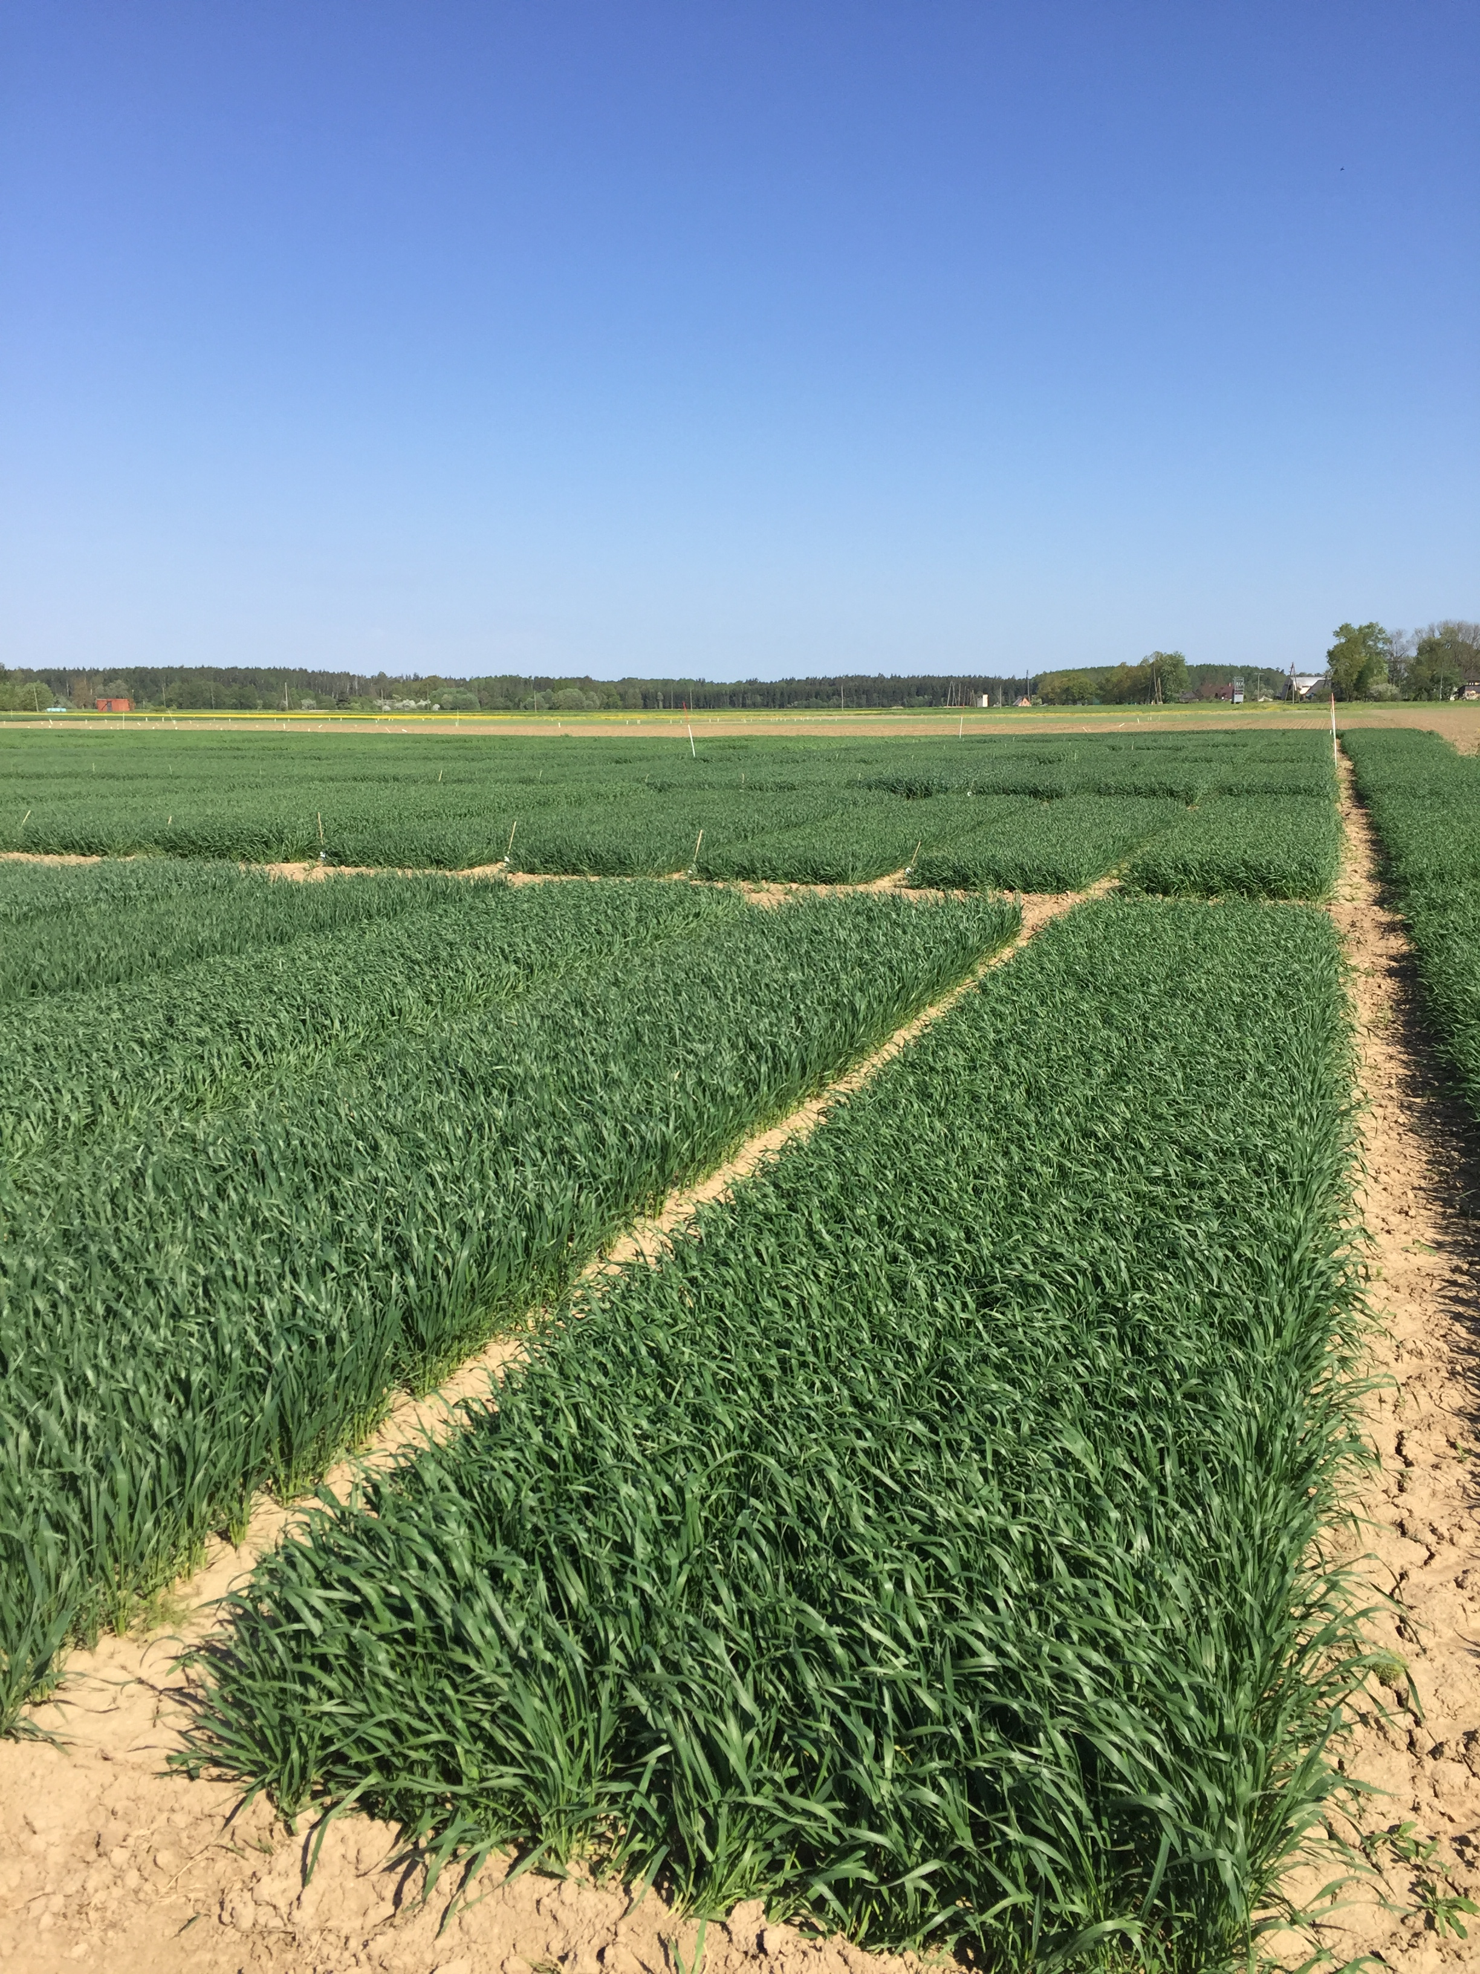
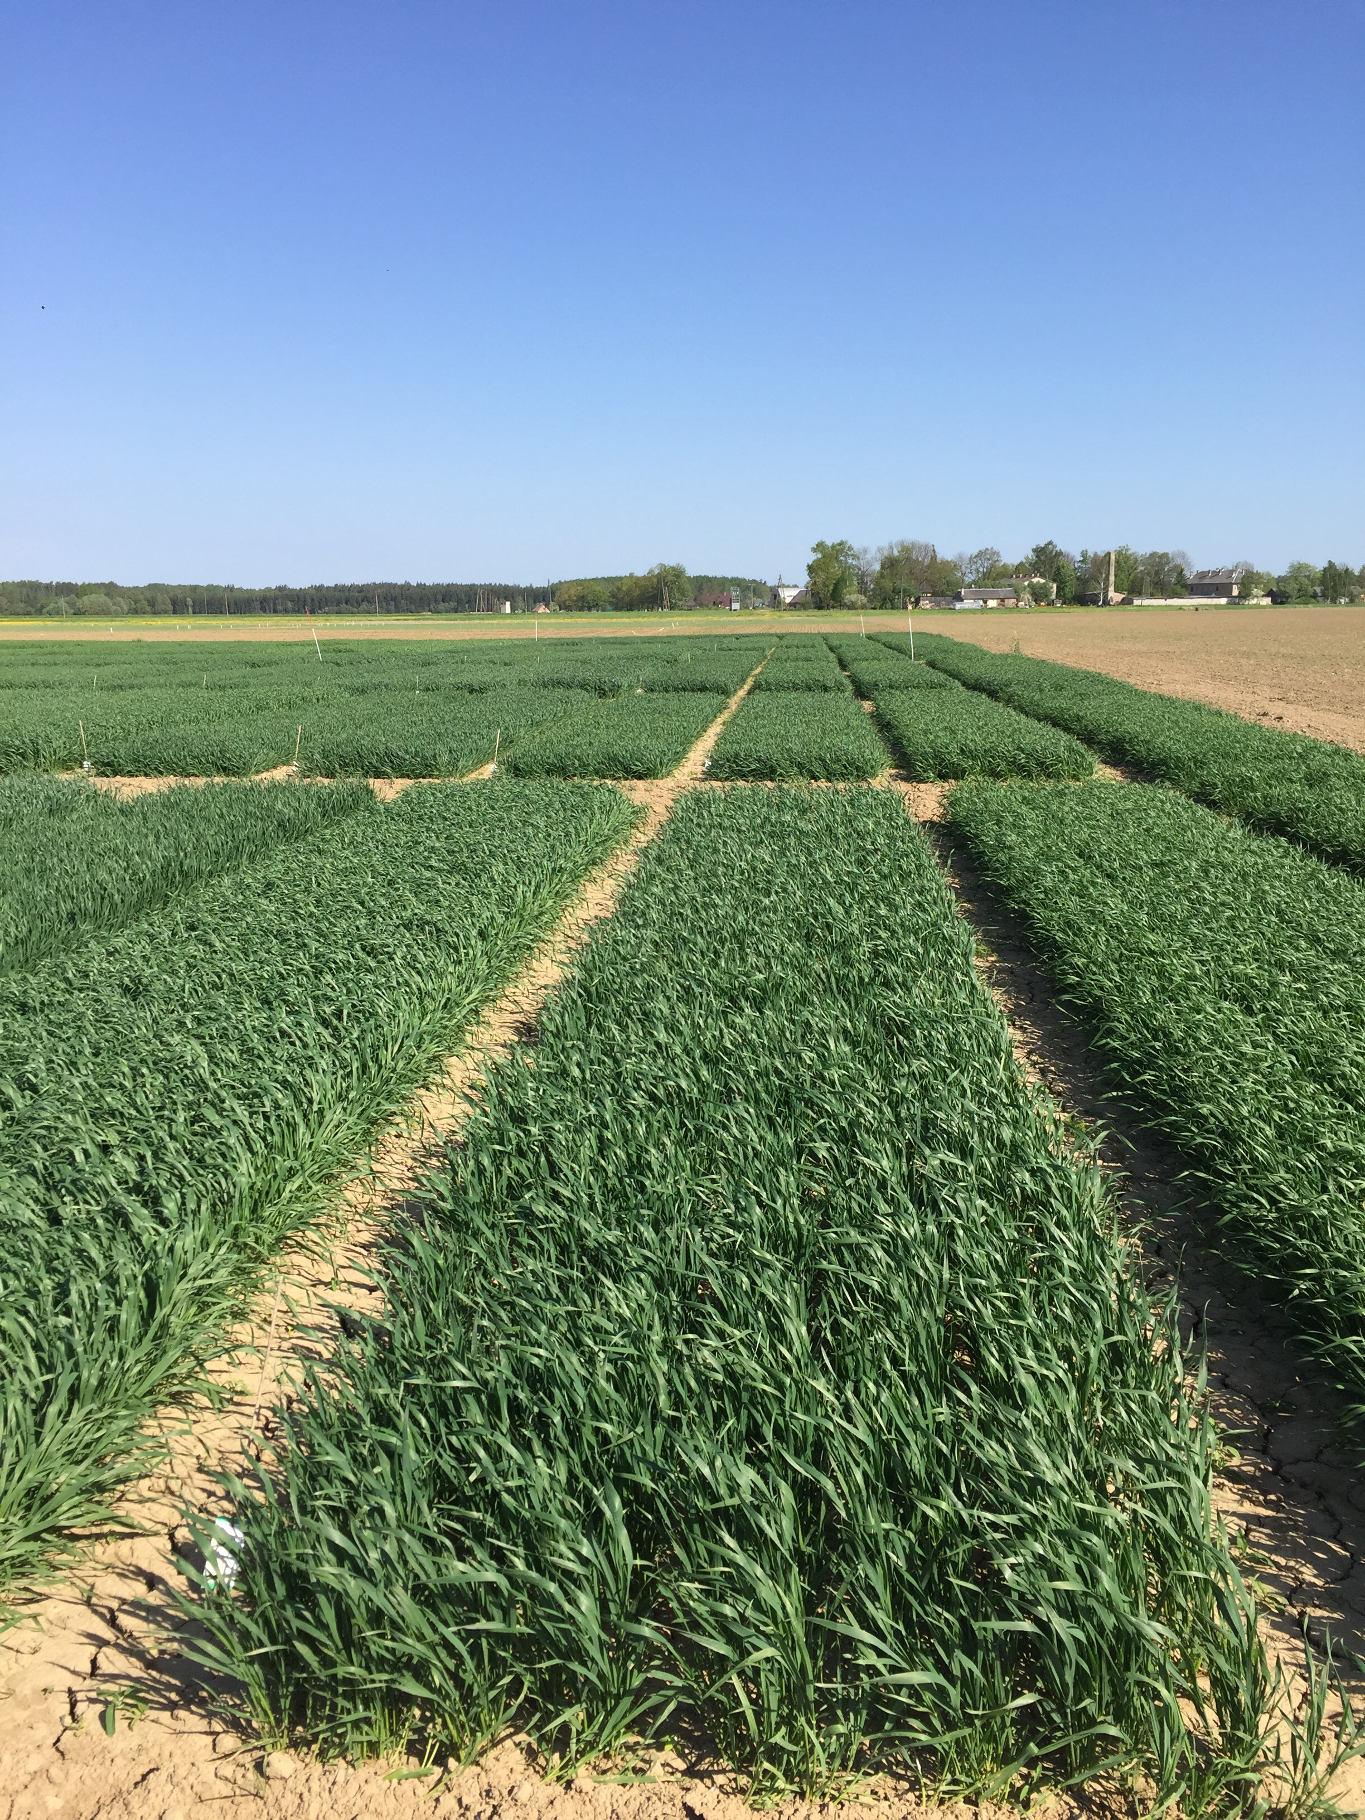
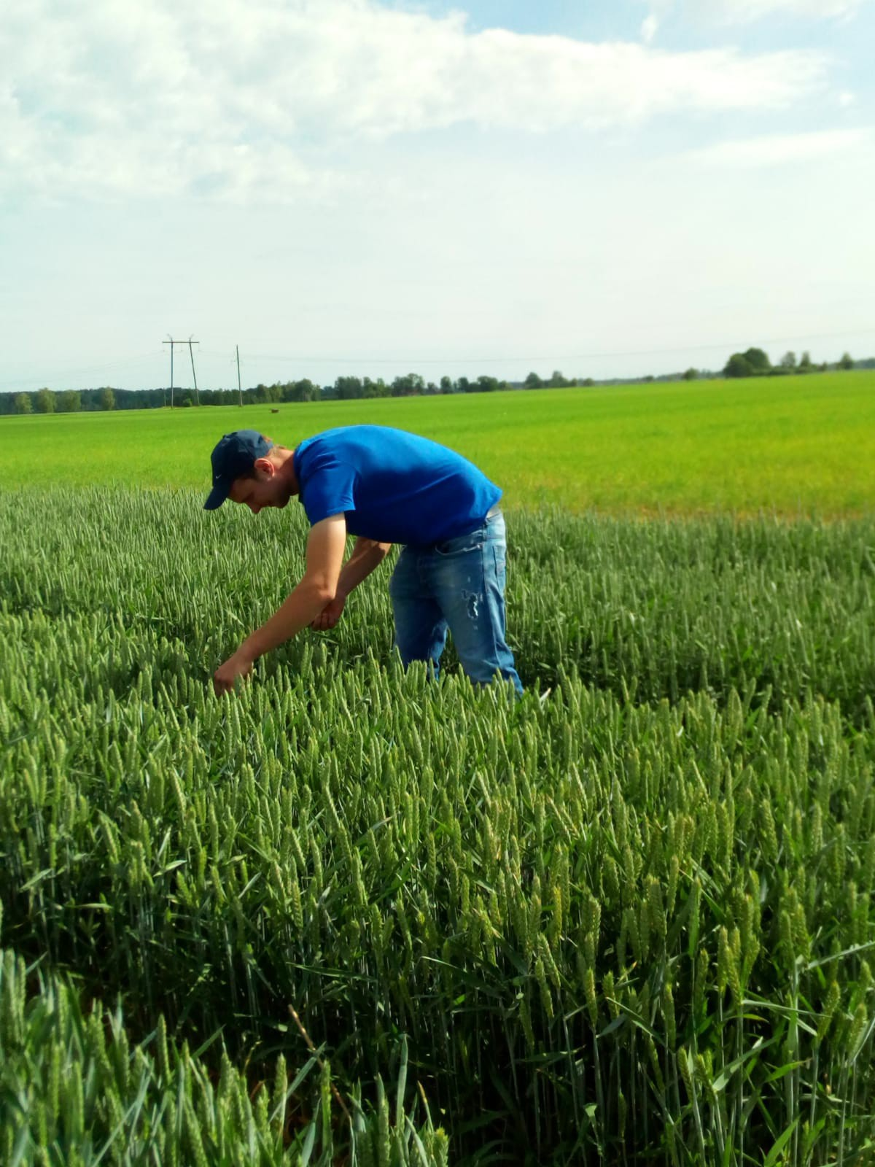
Lauka izmēģinājumi (6 izmēģinājumi + 3 monitoringi izvietoti 5 vietās)

Slide 15
Projekta pētījumu apjoms
6 lauku izmēģinājumi + 3 slimību monitoringi izvietoti 5 vietās (x 4 gadi)
Slimību uzskaites: 48410 augi, 82660 lapas;22100 vārpas (x 4 gadi)
Ražas vākšana no 176 lauciņiem un paraugu analīze (x 4 gadi)
Salmu un sakņu masas noteikšana 80 paraugos (x 4 gadi)
Meteoroloģiskie dati no 4 meteostacijām
Siltumnīcefekta gāzu (SEG) emisijas mērījumi 80 lauciņos (x2 gadi)
Datu apkopošana un analīze
Datu apstrāde ar statistiskās analīzes metodēm
Algoritmu izveide
Lēmumu pieņemšanas atbalsta sistēma

Slide 16
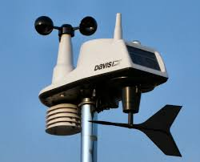

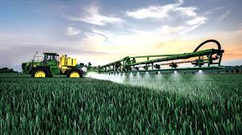
Datu apstrāde
Teorētiskie modeļi
Algoritmi
Lēmumu pieņemšanas atbalsta sistēma
Slimību ierobežošanas nepieciešamības novērtēšana

Slide 17
Sagaidāmie rezultāti
Slimību attīstības riska faktoru izvērtējums (zems, vidējs, augsts risks)
1 vai 2 vai 3 apstrādes (apstrādes laiki)
Fungicīdu ieguldījuma līmeņu izvērtējums atbilstoši plānotajai ražai un atkarībā no dažādām graudu cenām – ekonomiskais efekts
SEG emisiju izmaiņas dažādos audzēšanas intensitātes līmeņos

Slide 18
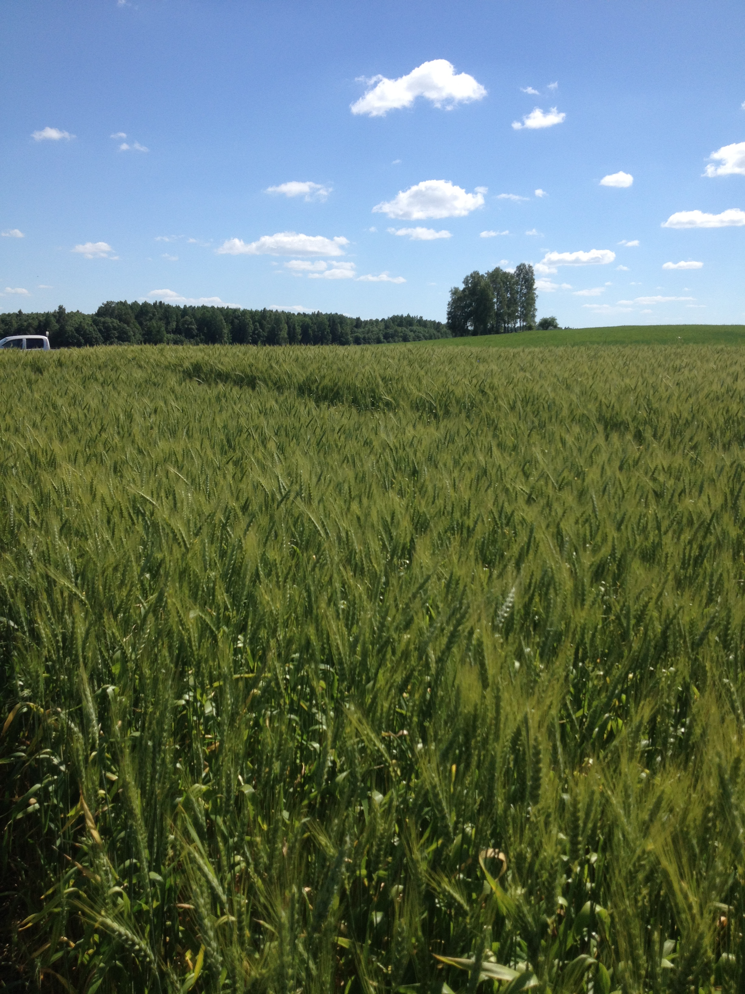
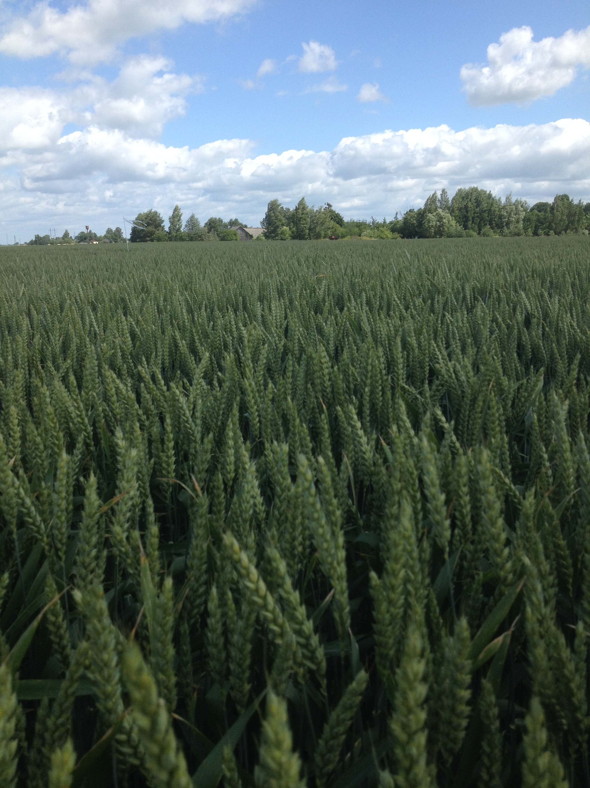
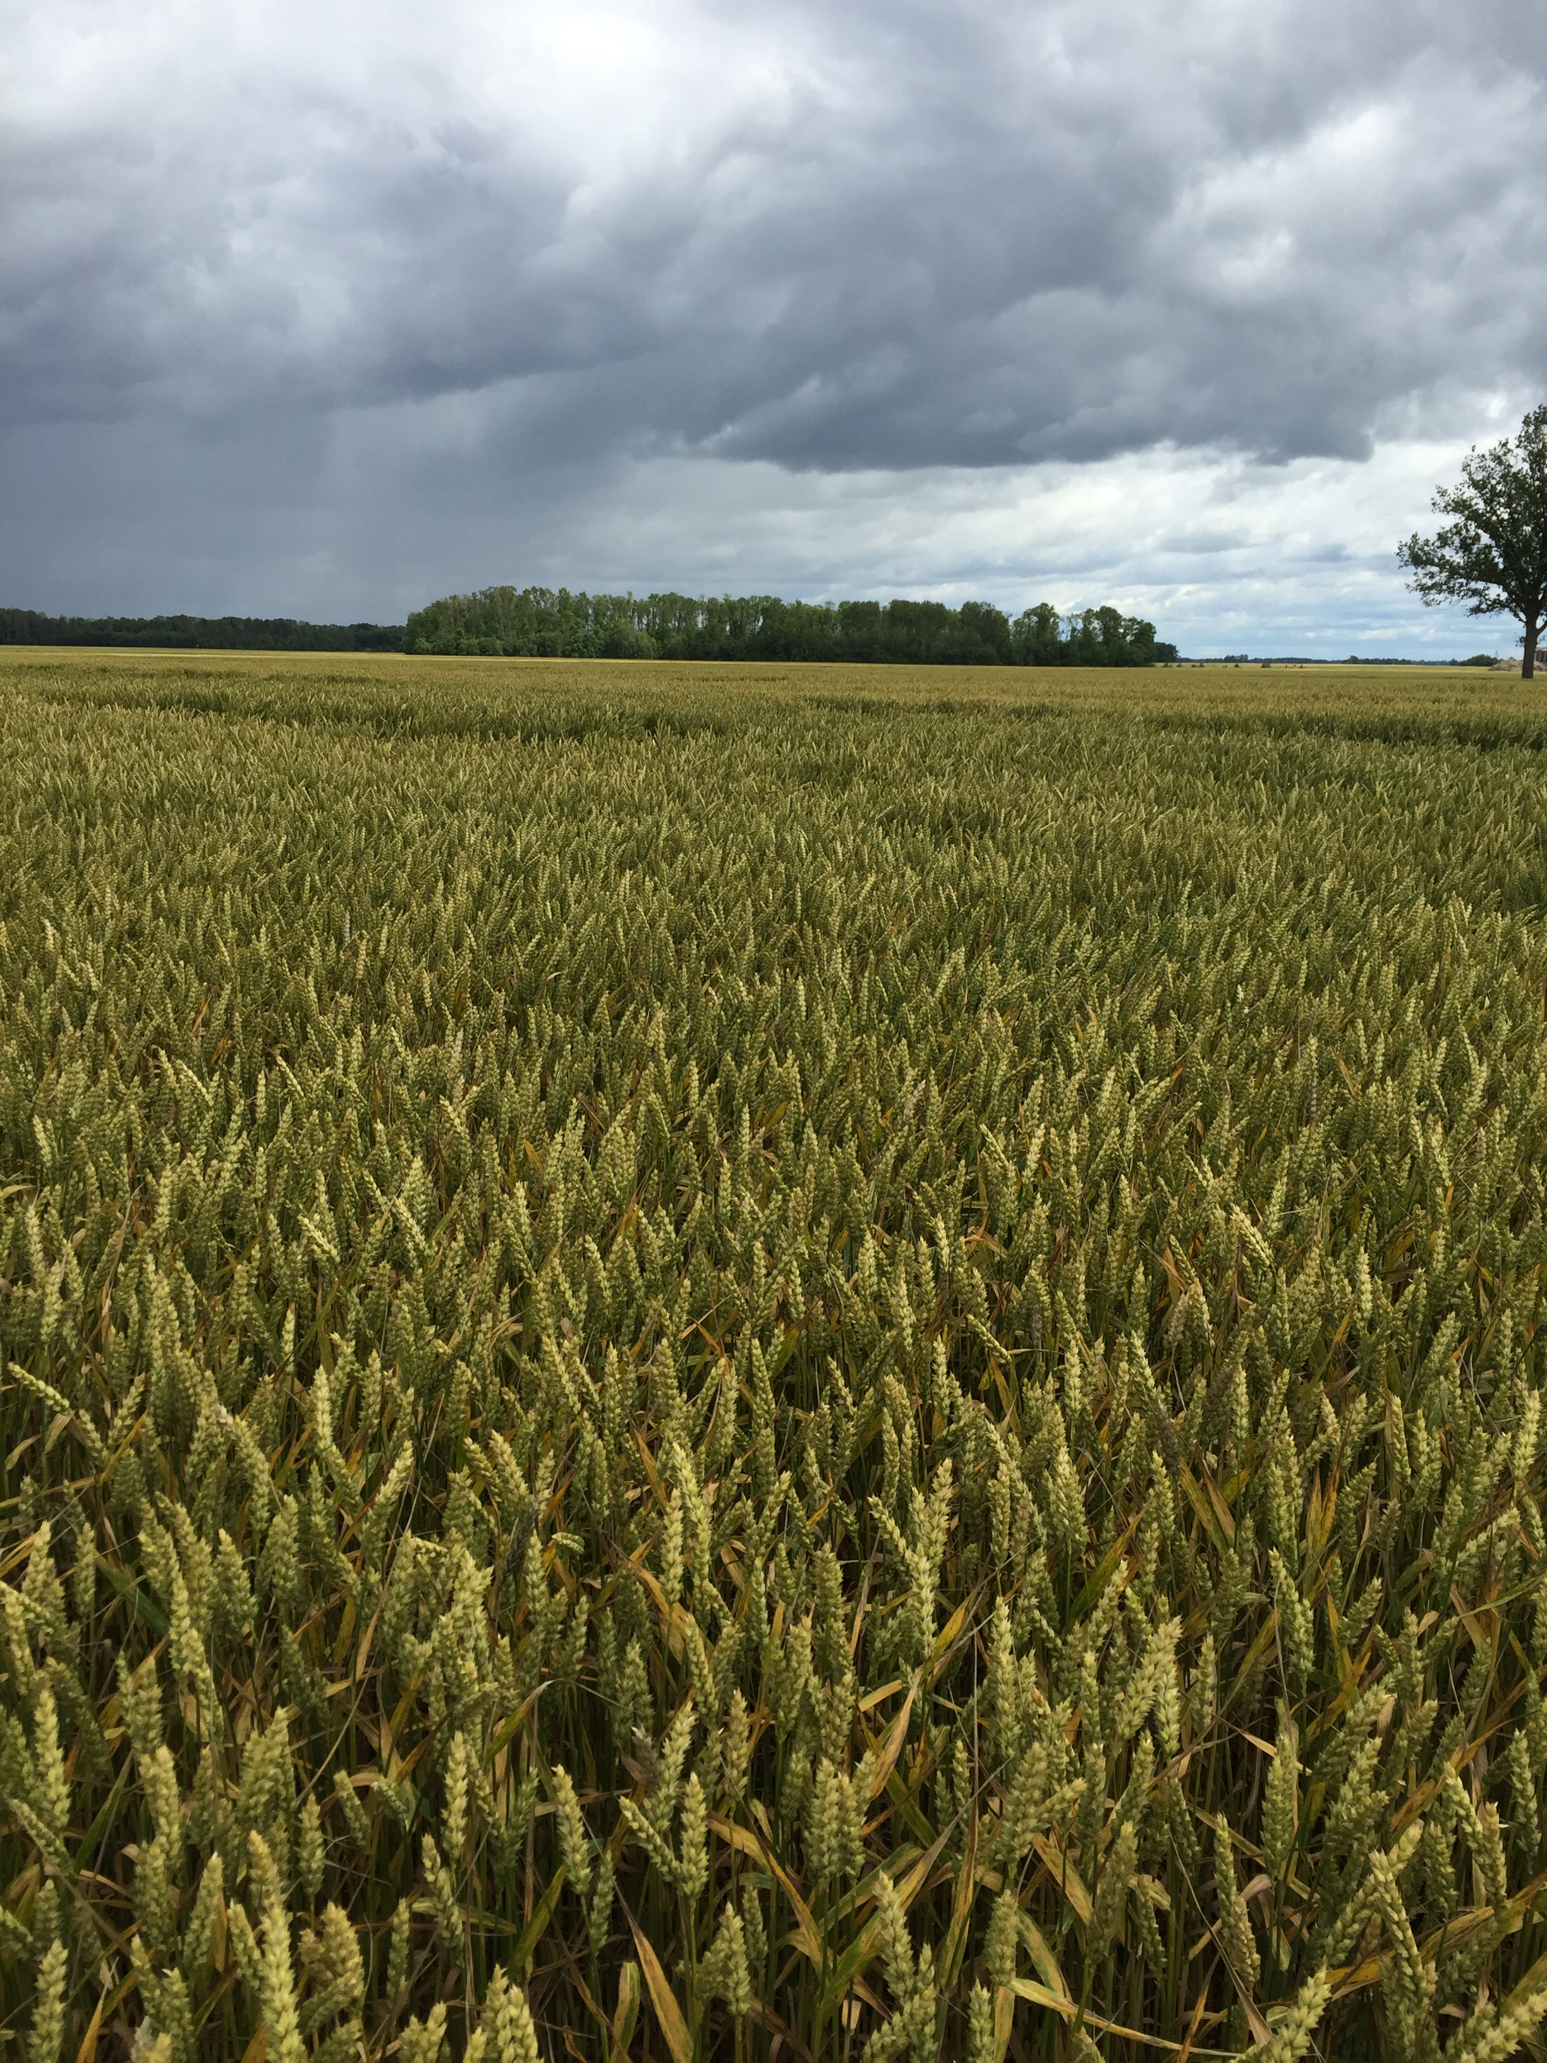
Paldies par uzmanību!
Šis materiāls is tapis, pateicoties EIP-AGRI projektam Nr. 18-00-A01612-000003 «Lēmumu pieņemšanas atbalsta sistēmas izstrāde ziemas kviešu lapu un vārpu slimību ierobežošanai»

Slide 19

Inese Karlova SIA “PS Līdums”
Saimniecība visā platībā (apmēram 3000 ha) kopš 2007. gada izmanto minimālās augsnes apstrādes tehnoloģijas.
Līdz ar to slimību ierobežošana ziemas kviešos ir būtiska tehnoloģijas sastāvdaļa, lai sasniegtu augstas ražas.

Slide 20
Uldis Vangalis z/s “Sniedzes”
Saimniecība apstrādā ap 1300 ha, no tiem ap 800 ha katru gadu ir ziemas kvieši. Tie veido lielu daļu saimniecības ieņēmumu.
Fungicīdi pret slimībām tiek lietoti katru gadu, bet izmaksas ir augstas. Nav skaidrs, vai fungicīdu shēmas vienmēr dod labāko rezultātu.
Uzlabot slimību ierobežošanu un gūt labāku ekonomisko rezultātu ir motivācija, lai iesaistītos šādā projektā.

